Slide 1
Плотников Дмитрий Иванович
1926 - 1987 гг.

Slide 2
Плотников Дмитрий Иванович 1926 – 1987 гг.
Мой прадедушка родился 8 ноября 1926г. в Воронежской области, Репьёвский район , село Платава. У него был родной брат Василий и сестра Дарья, маму звали Пелагея Филипповна . Дедушка окончил 4 класса , военного образования у него не было. До начала войны работал на тракторе в колхозе «Путь Ленина». В 1943г. попал в оккупацию на 6 месяцев.

Slide 3
Воронежская обл. Репьёвский р-н

Slide 4
В 1944г. был призван на службу Ровеньским РВК , Воронежская обл. Репьёвский р-н. Там он прошел курс молодого бойца и получил звание рядового. Воинская специальность: артиллерист. Служил на Ленинградском фронте. Принимал участие в битве за освобождение Ленинграда. Затем Ленинградский Военно-Пересыльный пункт отправил его в воинскую часть имени Мечникова . Номер команды:21096. Выбыл из воинской части 13.09.1945г. в Репьёвский РВК , Воронежская область. В боях травм не получил , но в конце и после войны прадедушка лежал в госпитале с заболеванием ног. Там же он встречал день победы.

Slide 5
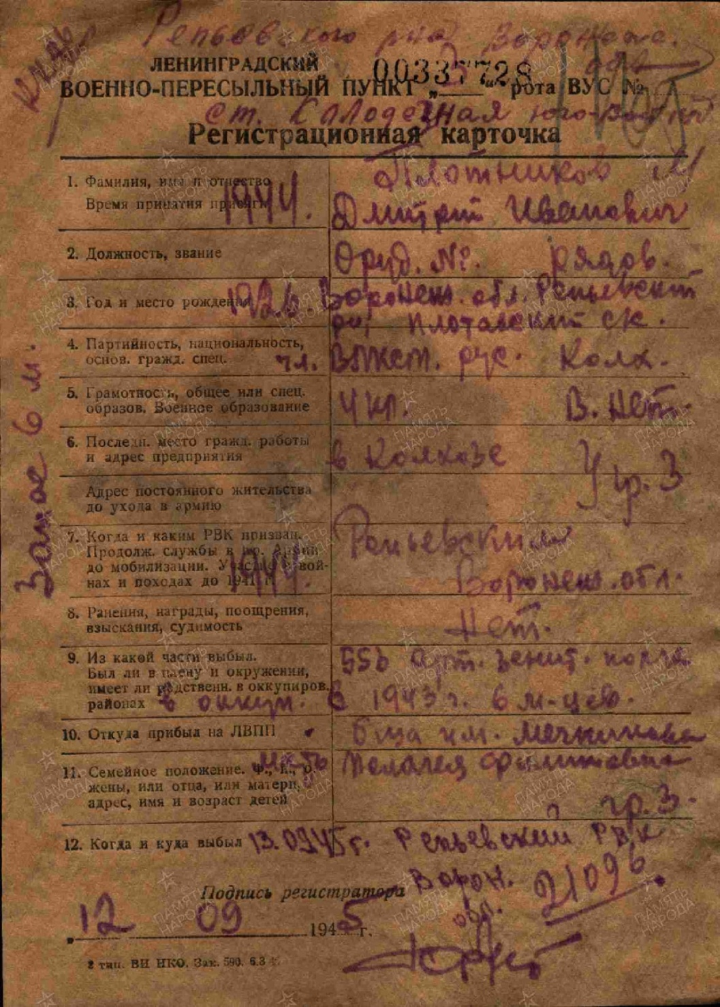
Ленинградский Военно-Пересыльный пункт
Регистрационная карточка.

Slide 6
Мой дедушка получил Орден Отечественной войны 1-ой степени.
Еще у него есть разные медали в честь юбилеев великой победы.
После войны прадедушка работал в колхозе. У него есть шесть детей, один из них – мой дедушка.
Я люблю , помню и горжусь своим прадедушкой!
Ветеран умер 7 ноября 1987г.

Slide 7
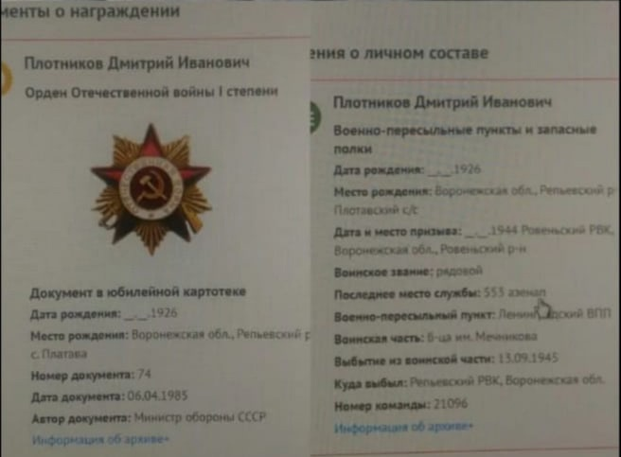
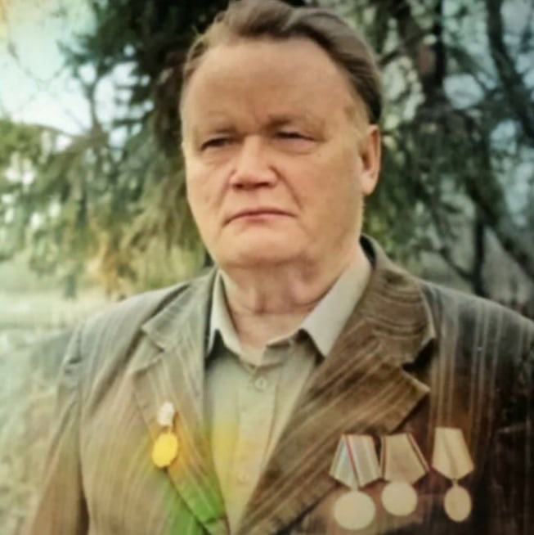

Slide 8
На дороге войны Не бывает «Я», а есть «Мы».
Вы защитили родину мать,
Хоть и многим пришлось горевать.
А фашист пощады не знает,
Все невинный народ убивает.
Река крови по земле текла,
Много душ с собой унесла.
Мы должны многое говорить,
Мы должны прадедов благодарить
За наше счастливое детство
Без бомбежек и бегства.
Как многое сделали предки,
Очень чисты они и редки. В каждой семье есть такой,
Своей отчизны герой.
Мы должны гордиться и просвещать!
Свою родину защищать.
Знают и наши родители,
Что Вы родины хранители!
Автор презентации и стихотворения: Анастасия Бесчастная 9В
МБОУ «СОШсУИОП№13»

